Slide 1


ГОРОДСКАЯ УПРАВА ГОРОДА КАЛУГИ
ОБ ОСНОВНЫХ РЕЗУЛЬТАТАХ ДЕЯТЕЛЬНОСТИ
ГОРОДСКОЙ УПРАВЫ ГОРОДА КАЛУГИ
В 2024 ГОДУ И ПЛАНАХ НА 2025 ГОД
ГОРОДСКОЙ ГОЛОВА ГОРОДА КАЛУГИ Д.А. ДЕНИСОВ

Slide 2

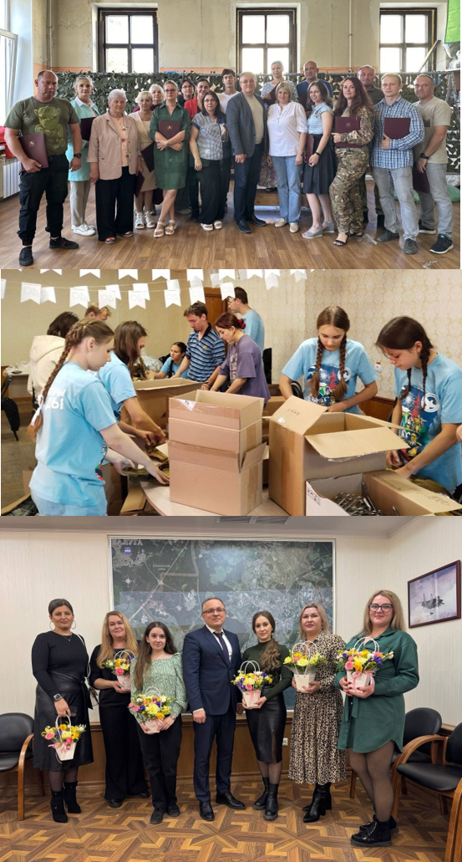



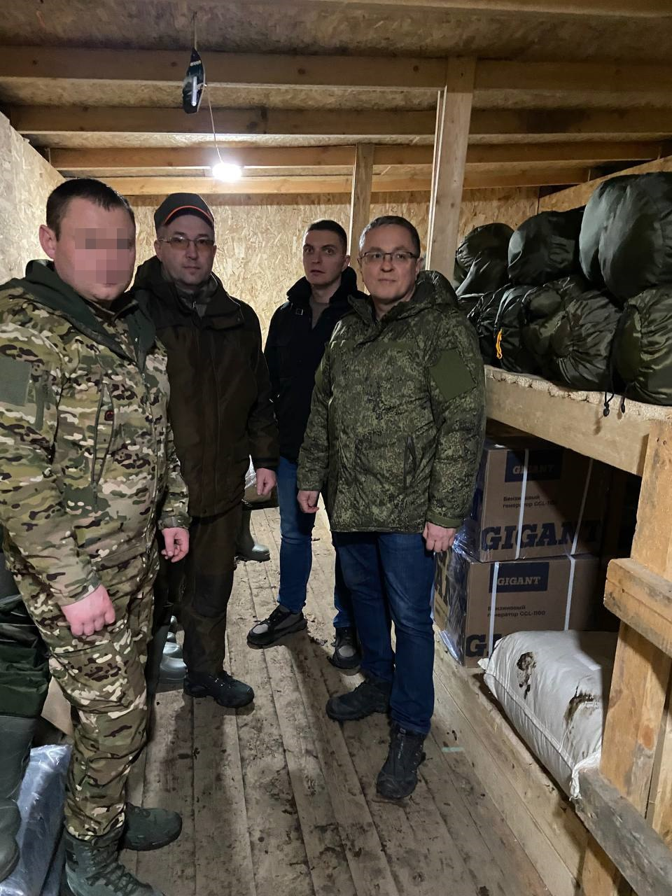
ГОРОДСКАЯ УПРАВА ГОРОДА КАЛУГИ
ГОРДИМСЯ, ЗАБОТИМСЯ О СЕМЬЯХ,
ЖДЕМ С ПОБЕДОЙ!
СПЕЦИАЛЬНАЯ ВОЕННАЯ ОПЕРАЦИЯ
198 тонн
гуманитарного груза
46 тонн
за 2024 год

Slide 3


ГОРОДСКАЯ УПРАВА ГОРОДА КАЛУГИ
ОБЪЕМ ОТГРУЖЕННОЙ ПРОДУКЦИИ
128 % к уровню 2023 года
48
МЛРД РУБ.
ОБЪЕМ ИНВЕСТИЦИЙ В ОСНОВНОЙ КАПИТАЛ
95,4 % к уровню 2023 года
ЭКОНОМИКА
250,1
МЛРД РУБ.
104
МЛРД РУБ.
19,6 МЛРД РУБ.
БЮДЖЕТ ГОРОДА НА 2024 год
+ 8 % к уровню 2023 года,
в том числе 11,7 млрд руб.
расходы СОЦИАЛЬНОЙ СФЕРЫ
ОБЪЕМ РОЗНИЧНОЙ ТОРГОВЛИ
+ 8 %
к уровню 2023 года
сокращение муниципального долга;
погашение коммерческого кредита;
перезапуск автомобильного кластера;
рекордно низкий уровень безработицы.

Slide 4


ГОРОДСКАЯ УПРАВА ГОРОДА КАЛУГИ
НАЦИОНАЛЬНЫЕ ПРОЕКТЫ
2019-2024

Slide 5

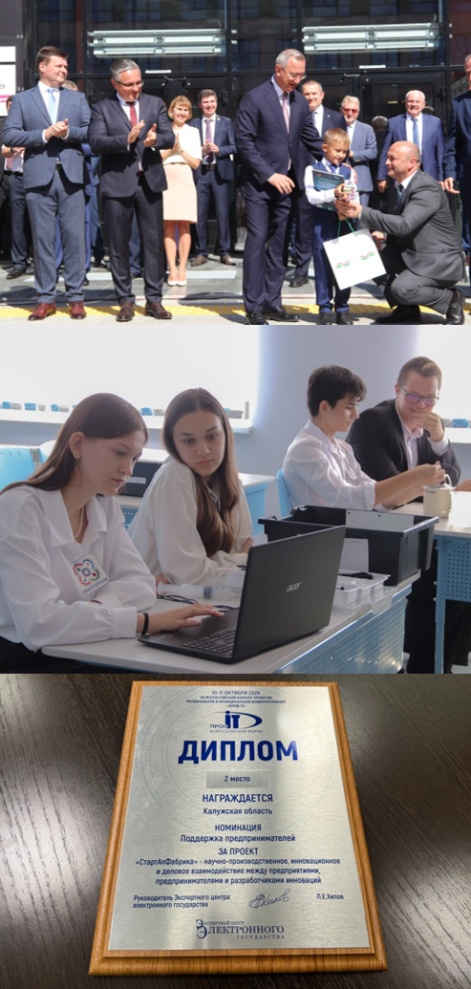






ГОРОДСКАЯ УПРАВА ГОРОДА КАЛУГИ
ДОШКОЛЬНОЕ ОБРАЗОВАНИЕ
2024 | 2025 ПЛАН
закрыта потребность в целом по городу | Детский сад, ул. Хорошая; Детский сад, ул.65 лет Победы
ШКОЛЫ
2024 | 2025 ПЛАН
новая школа на 1125 мест ул. Байконурская | начало строительства школ в мкр. Тайфун, мкр. Мстихино; капремонт школ №2 и №33
КАДРЫ
ОБРАЗОВАТЕЛЬНЫЕ ПРОЕКТЫ
2024 | 2025 ПЛАН
кванториумы в школах №6 и №46; центр доп. образования «Галактика» | проектирование ДШИ на Правобережье, Сиреневый бульвар
ВЫСШЕЕ ОБРАЗОВАНИЕ
МГТУ им. Н.Э. Баумана переехал в новый комплекс зданий (Калужский кампус)
СтартАпФабрика
Победителями конкурса стали 8 проектов; СтартАпФабрика заняла 2 место во Всероссийском конкурсе «Проф-IT», 16 промпредприятий-участников

Slide 6

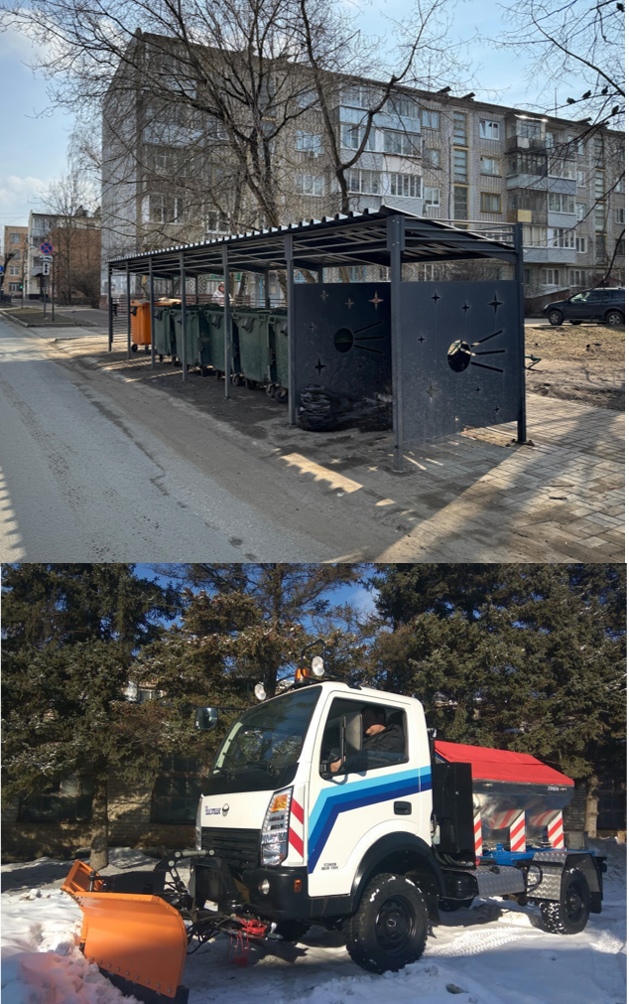

ГОРОДСКАЯ УПРАВА ГОРОДА КАЛУГИ
УБОРКА МУСОРА
833
53%
1562
контейнерные
площадки
МУНИЦИПАЛЬНЫЕ
контейнерные площадки
ВЫВЕЗЕНО С УЛИЦ ГОРОДА
ГЕНЕРАЛЬНАЯ УБОРКА
9,7
ТЫС.КУБ.М
49,7
ТЫС.КУБ.М
мусора
за 2025 год
40
ТЫС.КУБ.М
за 2024 год
ПРИОБРЕТЕНЫ
10
единиц
тротуарной техники

Slide 7

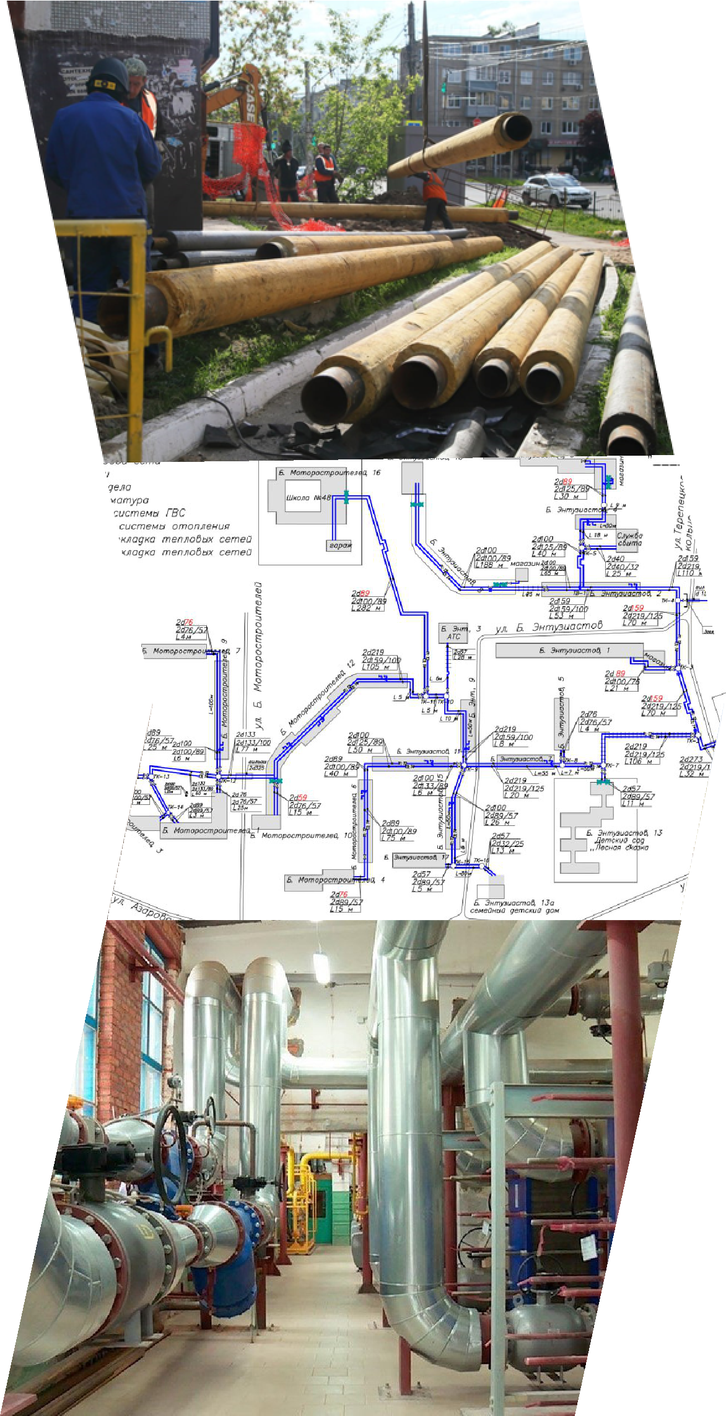
ГОРОДСКАЯ УПРАВА ГОРОДА КАЛУГИ
2024
МАСШТАБНАЯ МОДЕРНИЗАЦИЯ
СИСТЕМ КОММУНАЛЬНОЙ ИНФРАСТРУКТУРЫ
37,8
КМ
КОММУНАЛЬНАЯ ИНФРАСТРУКТУРА
КАПИТАЛЬНЫЙ РЕМОНТ ТЕПЛОВЫХ СЕТЕЙ
2025 ПЛАНЫ
19
КМ

Slide 8
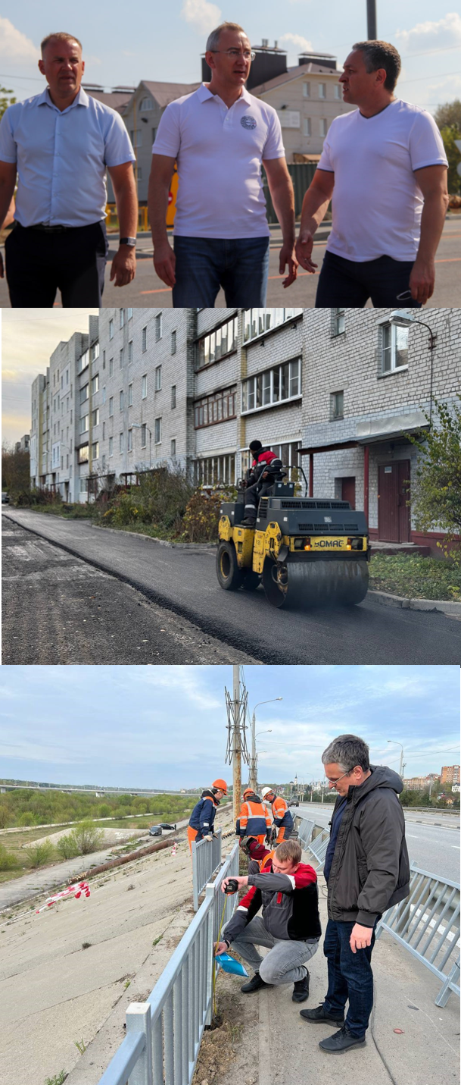



ГОРОДСКАЯ УПРАВА ГОРОДА КАЛУГИ
2024
ЗАВЕРШЕНА РЕКОНСТРУКЦИЯ СИНИХ МОСТОВ
ПРИВЕДЕНЫ В НОРМАТИВНОЕ СОСТОЯНИЕ
1,4
КМ
БКД
24,8
км
23,4 КМ
ДОРОЖНАЯ ИНФРАСТРУКТУРА
ДОРОЖНЫЙ ФОНД
РЕМОНТ МЕЖКВАРТАЛЬНЫХ ПРОЕЗДОВ
115 объектов
34 тыс. кв.м отремонтировано
2025 ПЛАН
содержание УДС за счет дорожного фонда;
ремонт межквартальных проездов;
ремонт дворовых территорий;
улица Чижевского;
тротуары, пешеходные дорожки.

Slide 9
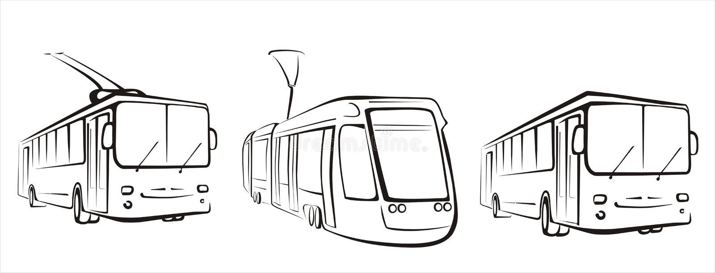
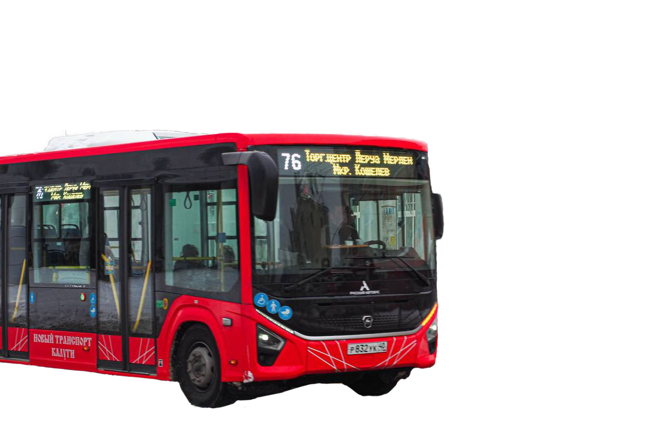
ГОРОДСКАЯ УПРАВА ГОРОДА КАЛУГИ
2024
12,4 МЛН
пассажиров
20,9 МЛН
пассажиров
37 %
63%
ТРОЛЛЕЙБУСАМИ
АВТОБУСАМИ
Необходимо обновление электрического подвижного состава
30
АВТОБУСОВ
ГОРОДСКОЙ ТРАНСПОРТ
в 2024 году
232
новых
автобуса
ПЛАН
Западное направление | Восточное направление
Анненки Силикатный Калуга-2 Мстихино Резвань Куровской | Турынино Ждамирово Малинники Ольговка Грабцево

Slide 10



ГОРОДСКАЯ УПРАВА ГОРОДА КАЛУГИ
МКД
ИЖС
СТРОИТЕЛЬСТВО
НОВОГО ЖИЛЬЯ
92,6 ТЫС.КВ.М
248
ТЫС.КВ.М
155,3 ТЫС.КВ.М
КАПИТАЛЬНЫЙ РЕМОНТ
МКД
2024 год | 2025 год
111 домов, 909,7 млн руб. | 160 домов, 1067,1 тыс. руб.
УЛУЧШЕНИЕ ЖИЛИЩНЫХ УСЛОВИЙ КАЛУЖАН
ПЕРЕСЕЛЕНИЕ
ИЗ АВАРИЙНОГО ЖИЛЬЯ
РАССЕЛЕНО за 2019-2024 годы | ПОЛУЧИЛИ НОВОЕ ЖИЛЬЕ
108 | 2414
аварийных домов | человек
2025 ПЛАН, переселение
18 домов
85
аварийных многоквартирных домов
1 этап программы
НОВАЯ ПРОГРАММА

Slide 11
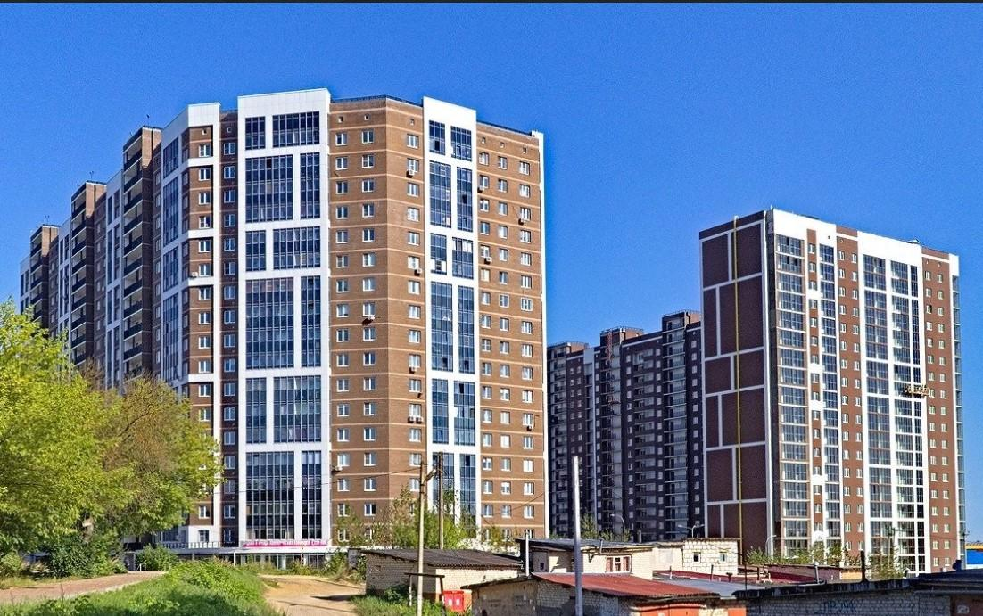
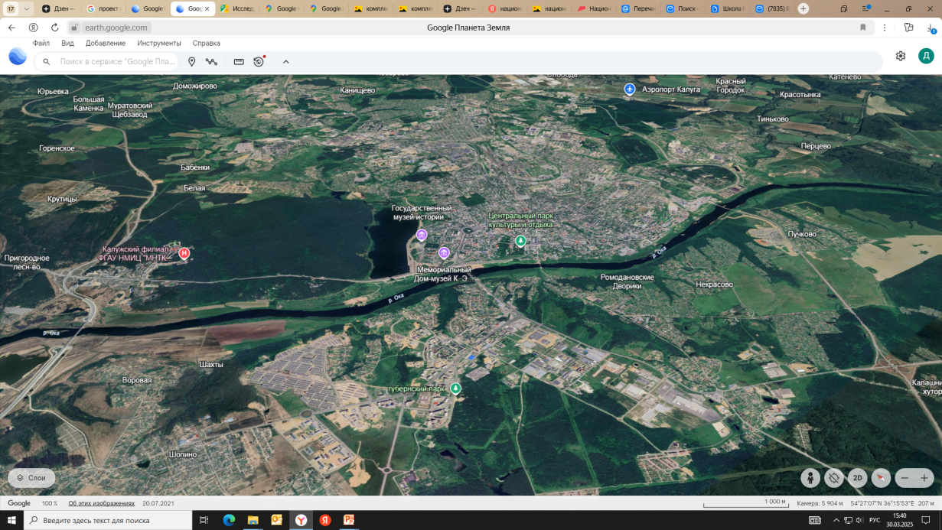
ПРОЕКТЫ КРТ
Адрес, площадь участка, га | Градостроительный потенциал,
ул. Воронина-Огарева-Московская, 3,2 га | 31 тыс. кв. м
ул. Телевизионная, 3,6 га | 35 тыс. кв. м
ул. Беляева-Знаменская, 2 га | 19 тыс. кв. м
ул. Никитина-Энгельса, 2,4 га | 23 тыс. кв. м
с. Некрасово, 21 га | 144 тыс. кв. м
с. Некрасово, 156,9 га | 1085,8 тыс. кв. м
д. Пучково, 39,9 га | 383 тыс. кв. м
ул. Калужского ополчения, 11,1 га | 74 тыс. кв. м
ул. Новая, 19 га | 114 тыс. кв. м
ул. Небесная, 7,9 га | 106 тыс. кв. м
ул. Тепличная, 36,8 га | 340 тыс. кв. м
ул. Краснопивцева, 3 га | 70 тыс. кв. м
ул. 40-летия Октября, 16,4 га | 157,4 тыс. кв. м
ул. Молодежная, 5,9 га | 57 тыс. кв. м
ул. Осенняя, 11,6 га | 111,4 тыс. кв. м
ГОРОДСКАЯ УПРАВА ГОРОДА КАЛУГИ
КОМПЛЕКСНОЕ РАЗВИТИЕ ТЕРРИТОРИЙ

Slide 12
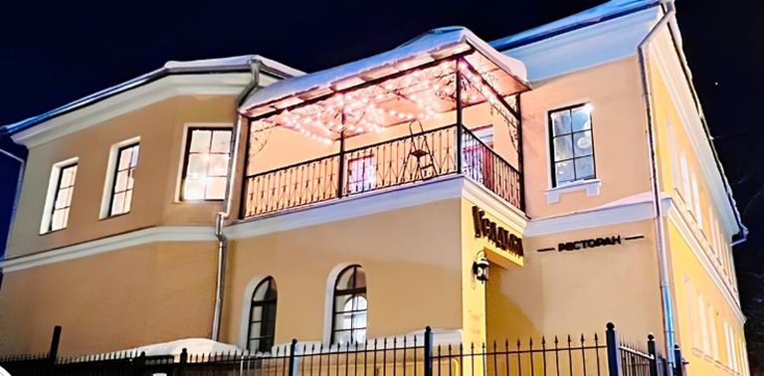
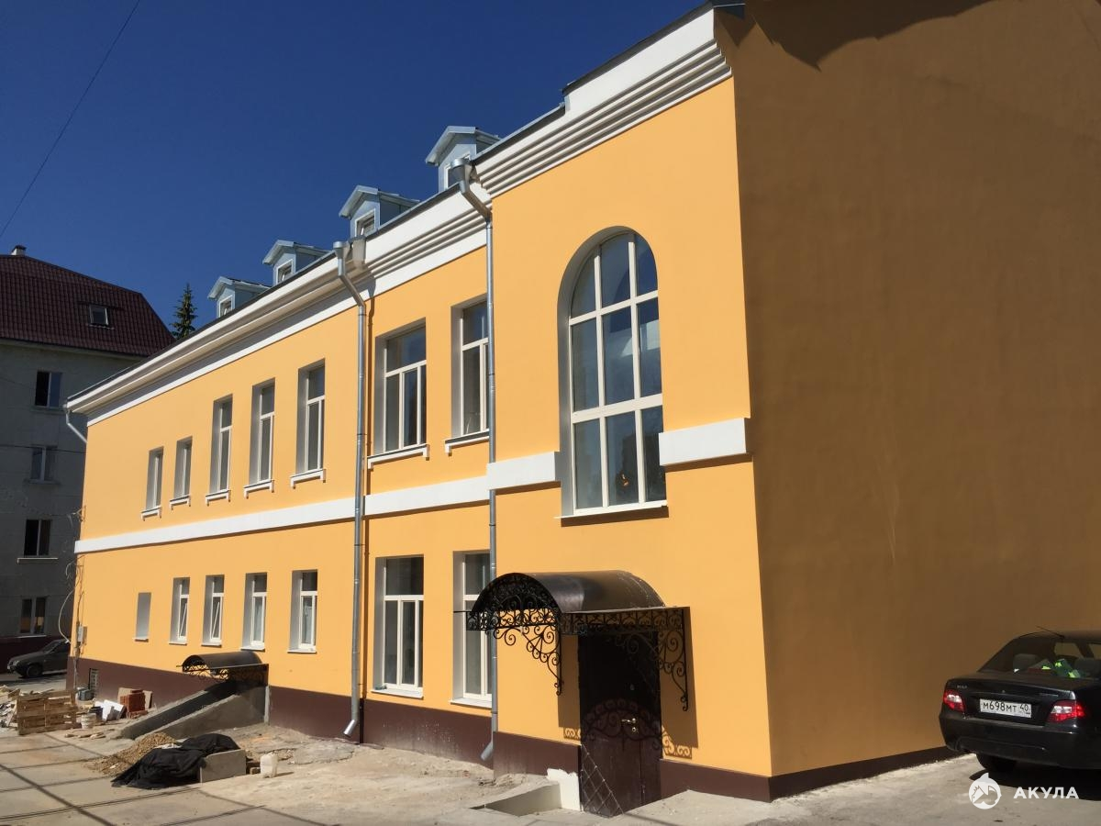
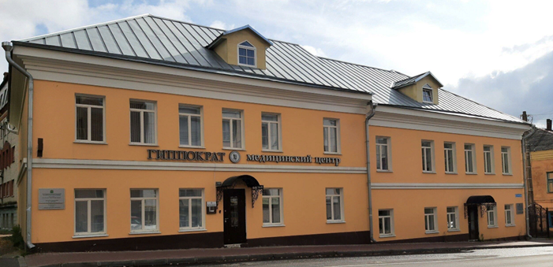
ГОРОДСКАЯ УПРАВА ГОРОДА КАЛУГИ
ОКН ПЕРЕДАНЫ ИНВЕСТОРАМ ДЛЯ РЕСТАВРАЦИИ:
7 ОКН
в 2024 году
17
ОКН
СОХРАНЕНИЕ
ОКН
ОКН ПЕРЕДАНЫ
ОБЩЕСТВЕННЫМ ОРГАНИЗАЦИЯМ И УЧРЕЖДЕНИЯМ:
«Дом Толмачевых» – музей калужского кинематографа
«Палаты Макарова» – Краеведческий музей
«Дом Кадмина» – Ассоциация юристов России
Помещение на ул.Тетральная-Дарвина – «КотМузей»
ЗА 5 ЛЕТ РЕАЛИЗАЦИИ ПРОЕКТА 16 ОКН БЫЛИ ОТРЕСТАВРИРОВАНЫ ЗА СЧЕТ ВНЕБЮДЖЕТНЫХ ИСТОЧНИКОВ

Slide 13
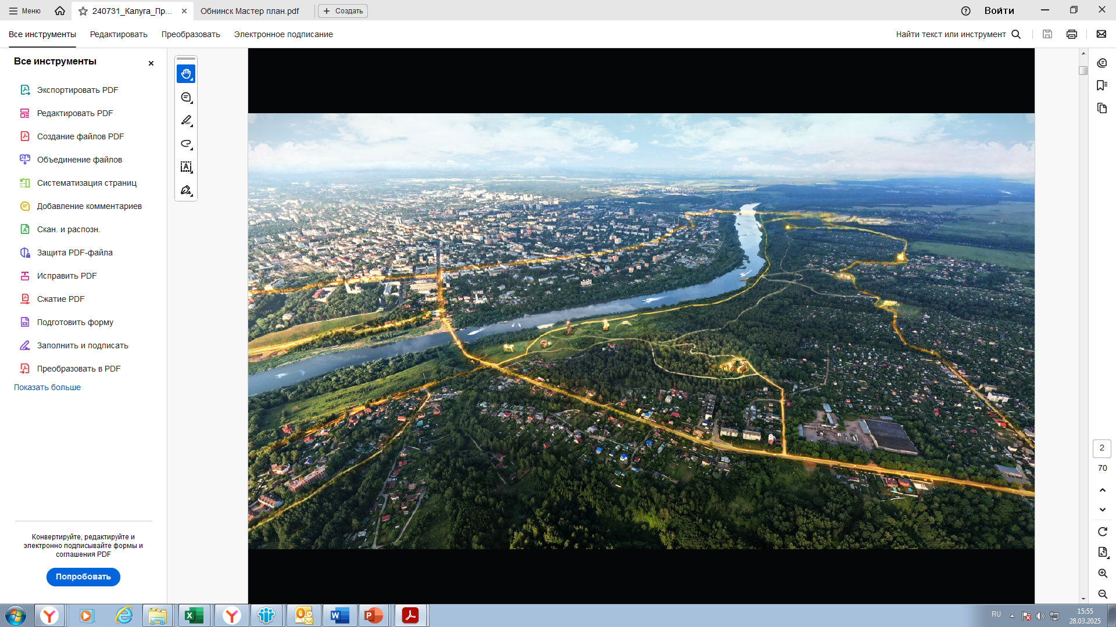
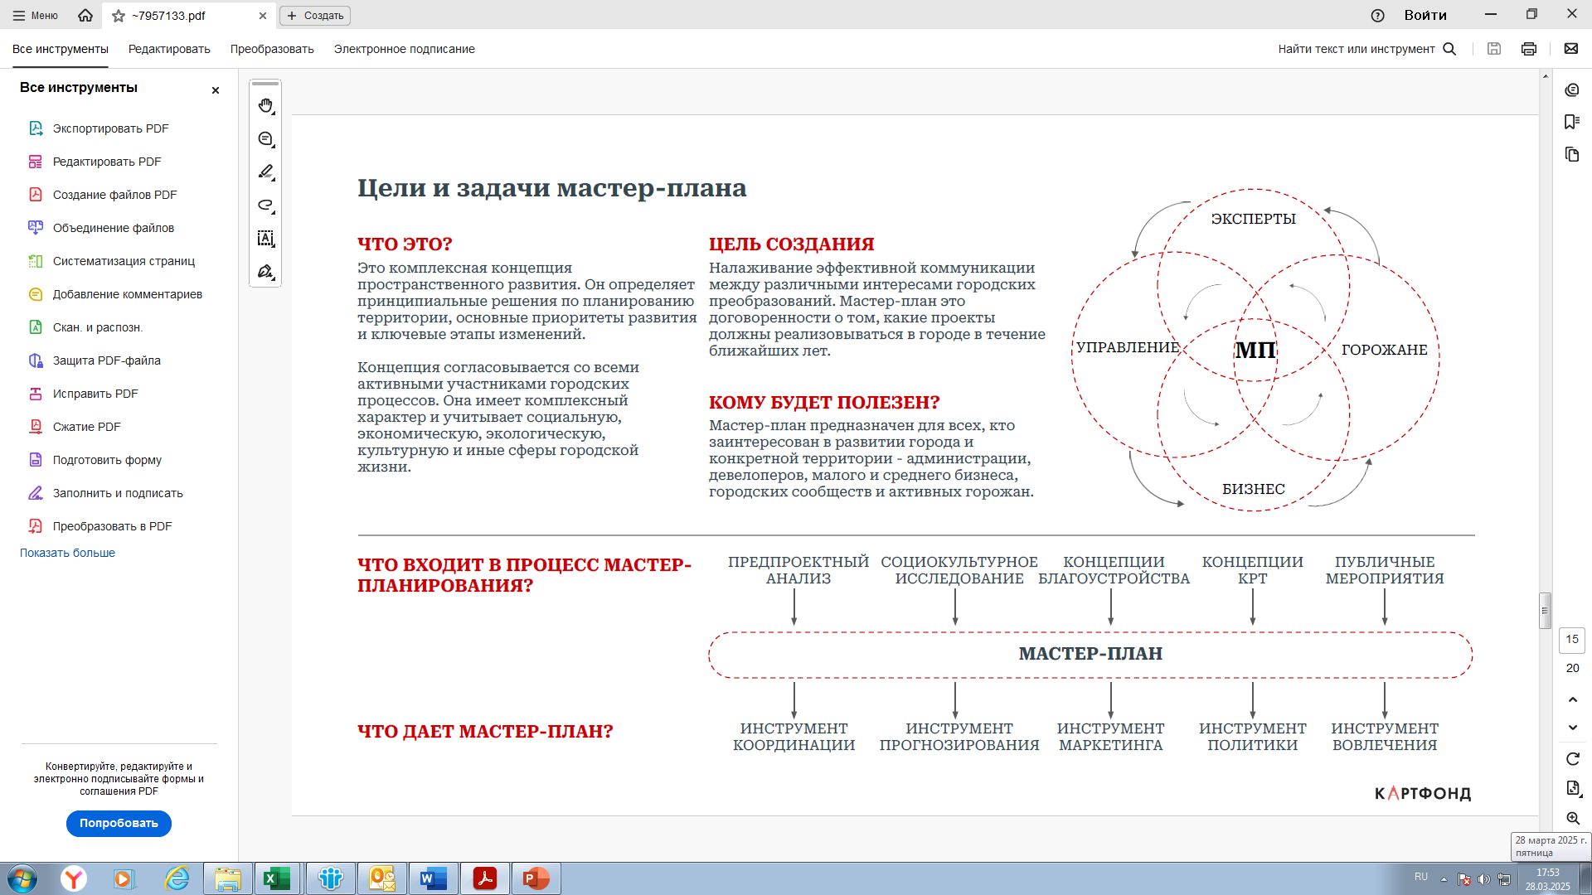
ГОРОДСКАЯ УПРАВА ГОРОДА КАЛУГИ
ЦЕЛИ И ЗАДАЧИ МАСТЕР-ПЛАНА
ЧТО ЭТО
Это комплексная концепция
пространственного развития. Он определяет
принципиальные решения по планированию
территории, основные приоритеты развития
и ключевые этапы изменений.
ЦЕЛЬ СОЗДАНИЯ
Налаживание эффективной коммуникации между различными
интересами городских преобразований. Мастер-план – это
договоренности о том, какие проекты должны реализовываться
в городе в течение ближайших лет.
ЭКСПЕРТЫ
МАСТЕР-ПЛАН
УПРАВЛЕНИЕ
ГОРОЖАНЕ
КОМУ БУДЕТ ПОЛЕЗЕН?
Мастер-план предназначен для всех, кто заинтересован
в развитии города и конкретной территории –
администрации, девелоперов, малого и среднего бизнеса,
городских сообществ и активных горожан.
МП
БИЗНЕС

Slide 14
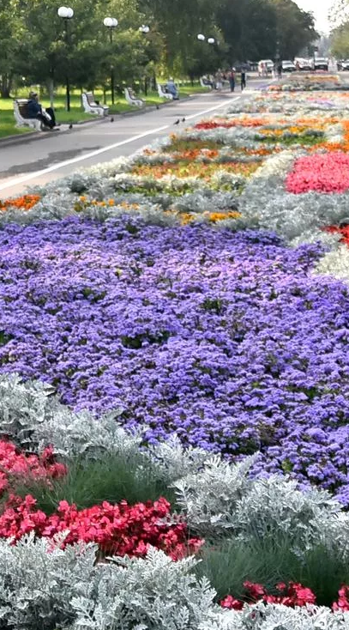

ГОРОДСКАЯ УПРАВА ГОРОДА КАЛУГИ
2024 год
БЛАГОУСТРОЙСТВО ЯЧЕНСКОГО ВОДОХРАНИЛИЩА
ИНИЦИАТИВНОЕ БЛАГОУСТРОЙСТВО ТЕРРИТОРИЙ
9 общественных пространств
2 км линий освещения
4 лестничных марша
велодорожки
БЛАГОУСТРОЙСТВО
2025 ПЛАН
3 этап благоустройства набережной Яченского водохранилища;
благоустройство 13 общественных пространств по инициативному бюджетированию;
работа кураторов объектов благоустройства;
расширение практики кураторства;
голосование по программе ФКГС на 2026 год.

Slide 15
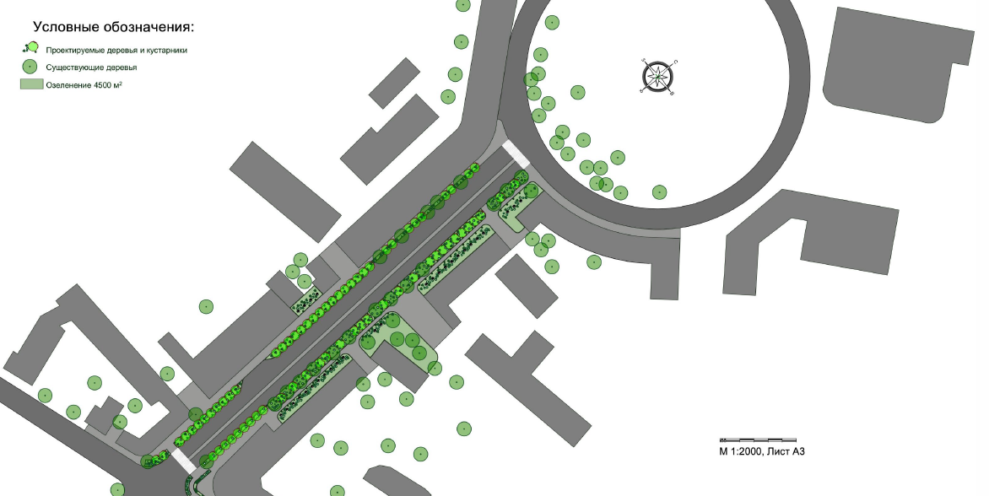


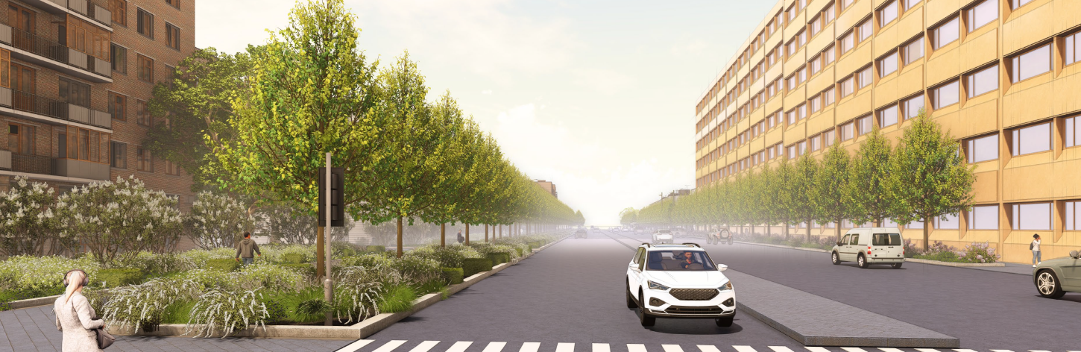
ГОРОДСКАЯ УПРАВА ГОРОДА КАЛУГИ
2024
ЛИКВИДАЦИЯ АВАРИЙНЫХ ДЕРЕВЬЕВ
вырублено
2400 аварийных деревьев
ОЗЕЛЕНЕНИЕ
ГОРОДА
2025 ПЛАН
50 МЛН РУБ.
НА ОЗЕЛЕНЕНИЕ ГОРОДА

Slide 16

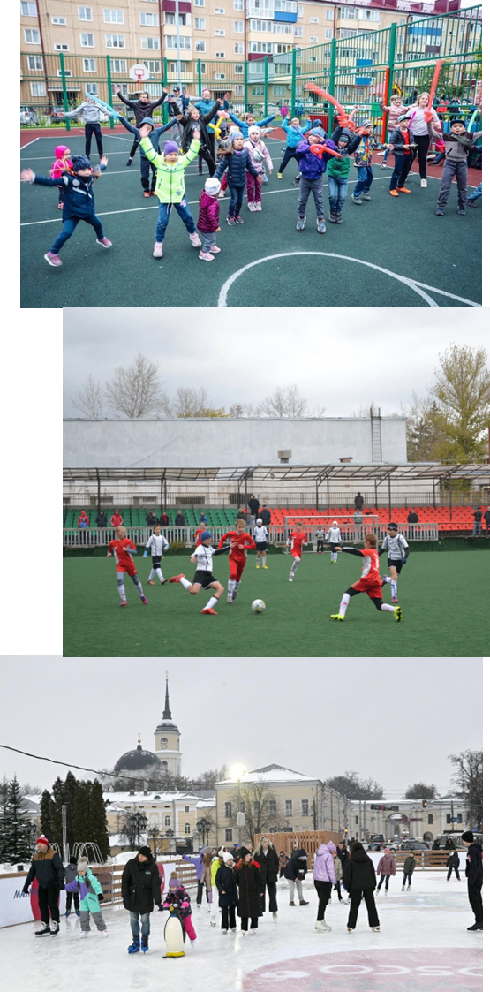

ГОРОДСКАЯ УПРАВА ГОРОДА КАЛУГИ
Реконструкция сквера им. Волкова
1670 метров вело-пешеходных дорожек и освещения;
ремонт лестничных маршей;
ремонт подпорной стены;
новые спортивные площадки. 2025 ПЛАН
обустройство теннисных кортов; размещение баскетбольной площадки; нанесение резинового покрытия на дорожки.
СШ «Торпедо», СШ «Энергия»
капремонт футбольного поля;
ремонт здания и помещений;
2025 ПЛАН капитальный ремонт внутренних помещений; замена пола в спортивном зале.
СПОРТ
Количество постоянно занимающихся физической культурой и спортом – 187,5 тыс. человек

Slide 17
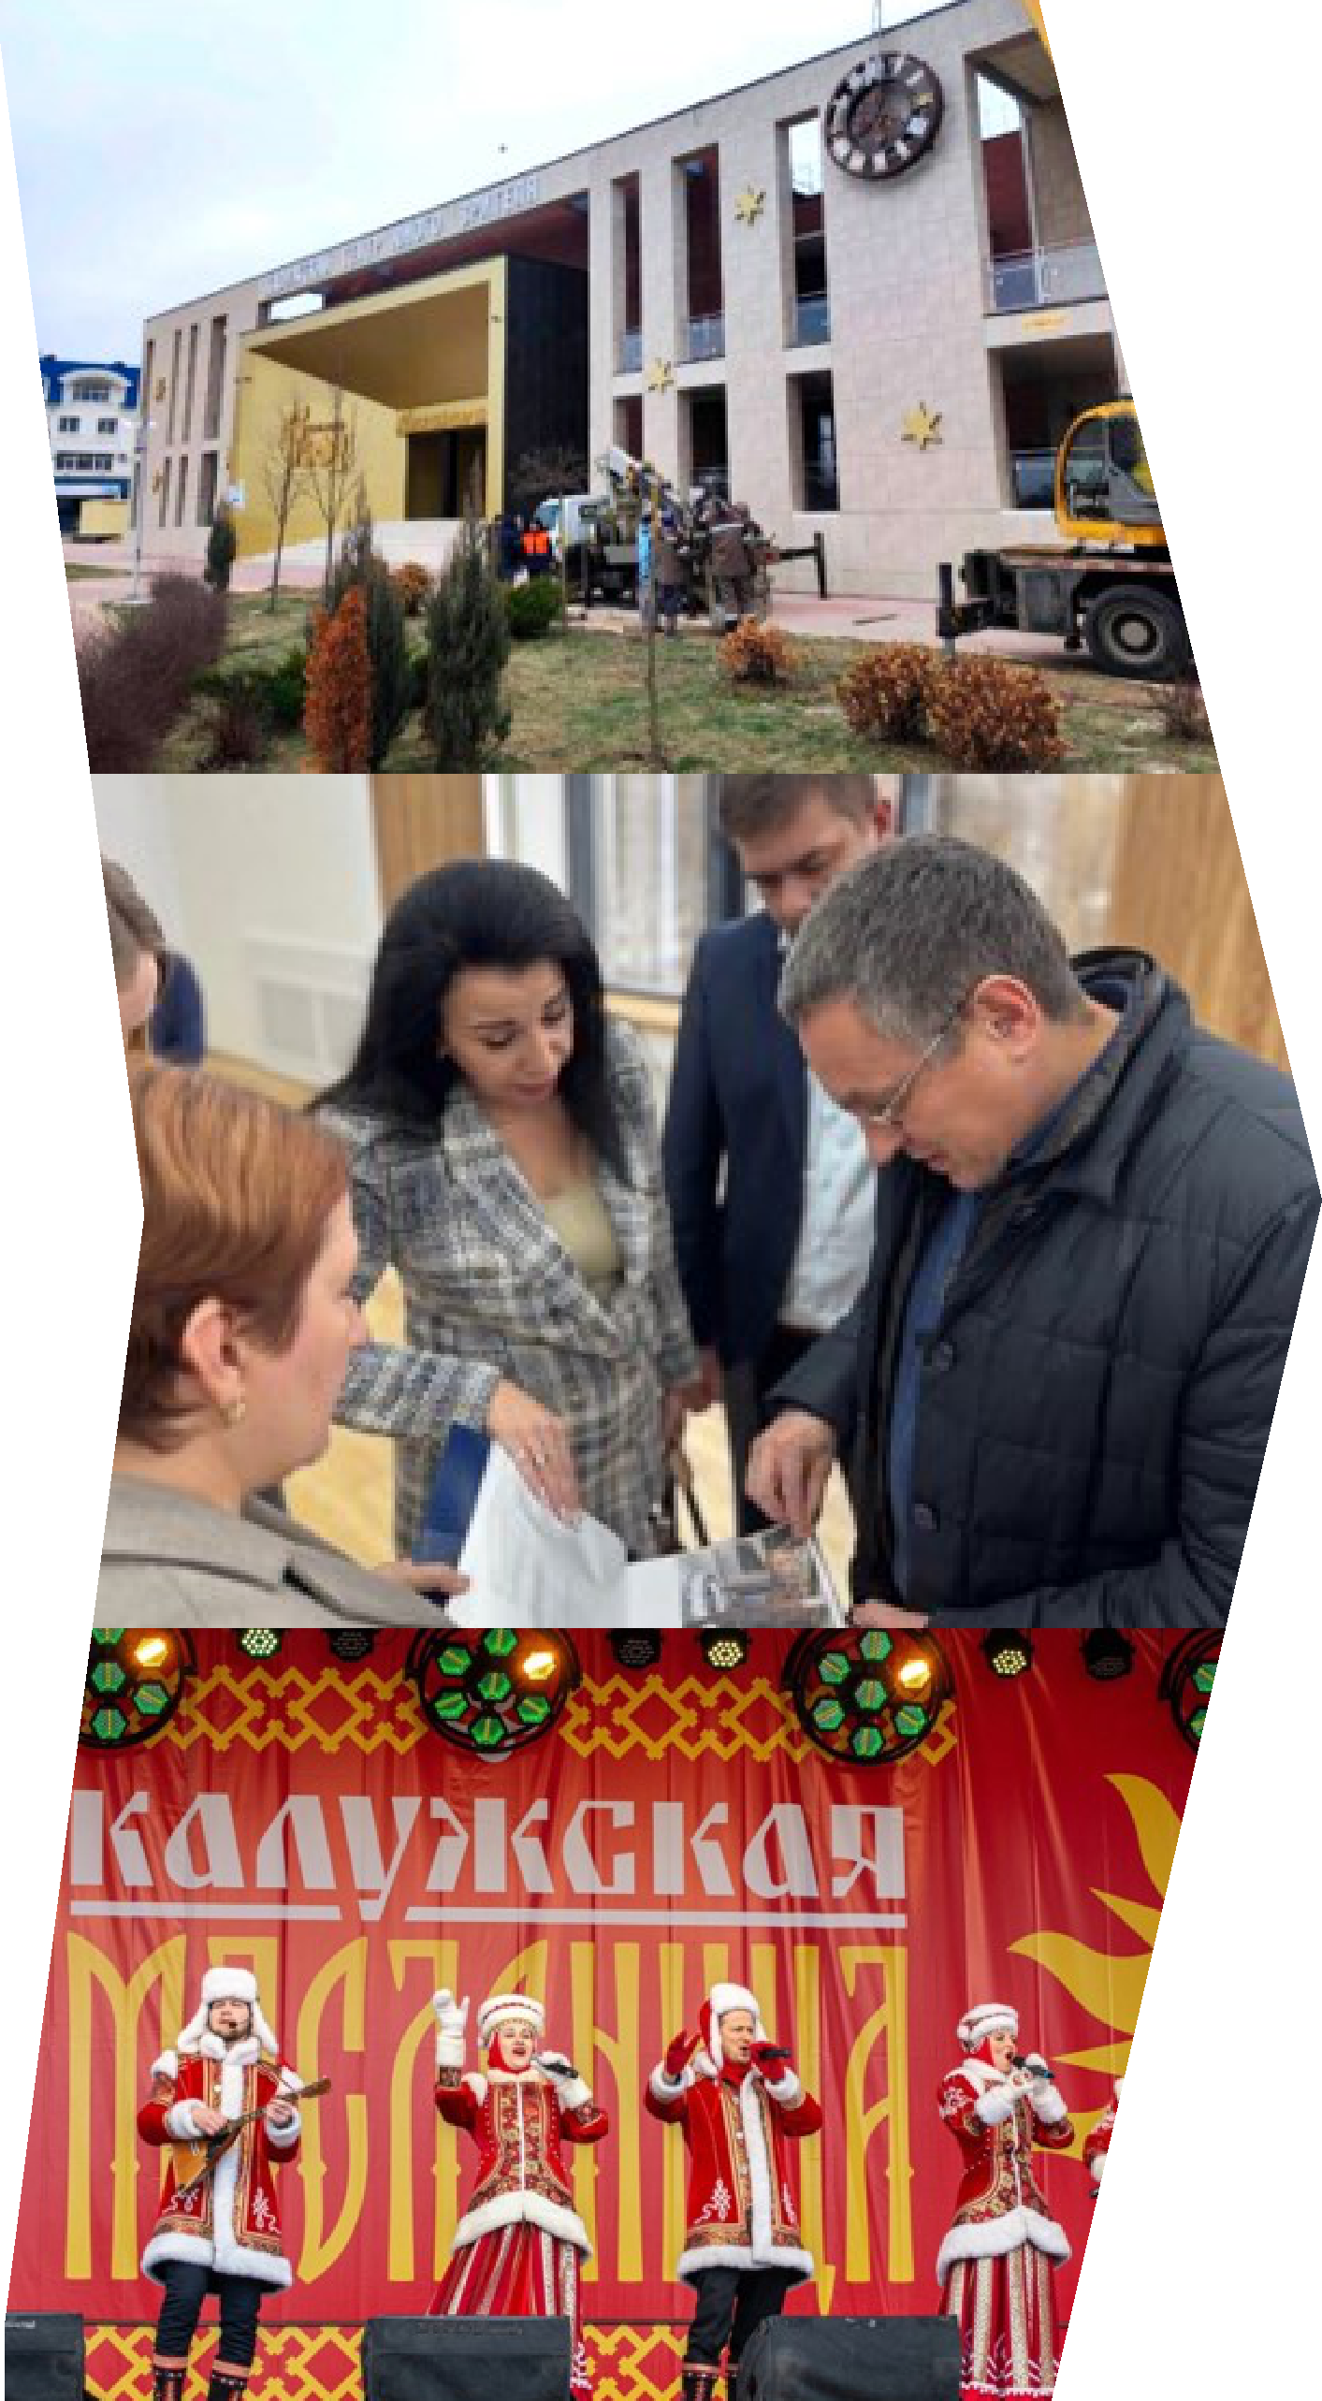

ГОРОДСКАЯ УПРАВА ГОРОДА КАЛУГИ
Проекты при поддержке Президентского фонда культурных инициатив:
«Театральный причал» (фестиваль кукольных театров), 15 тыс. зрителей
«Вечный огонь» (фестиваль детских духовых оркестров)
«Школа современного слушателя»
ВСЕГО ПРОВЕДЕНО КУЛЬТУРНЫХ МЕРОПРИЯТИЙ
КУЛЬТУРА
759
Год семьи
в 2024 году
6401
мероприятий
посетили 563 тыс. человек

Slide 18

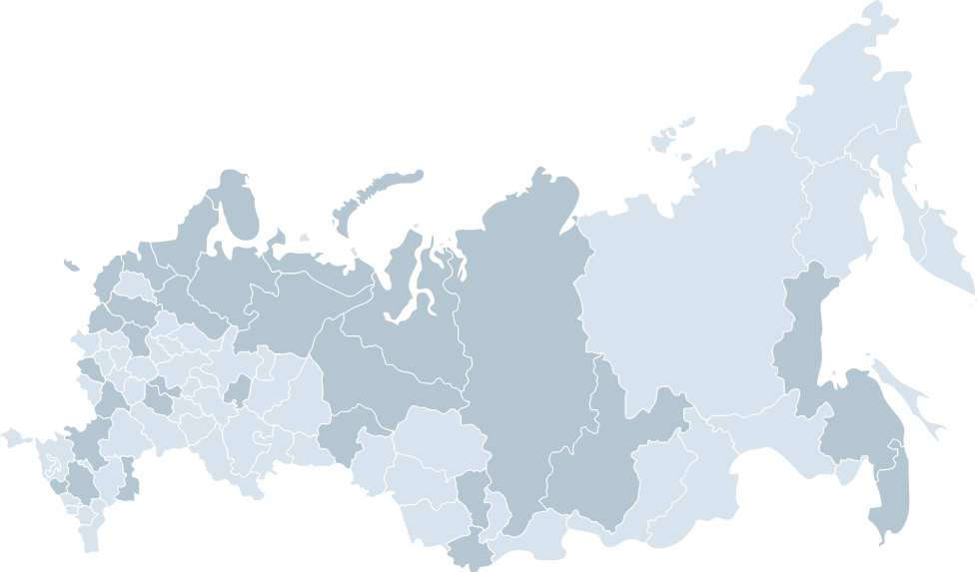
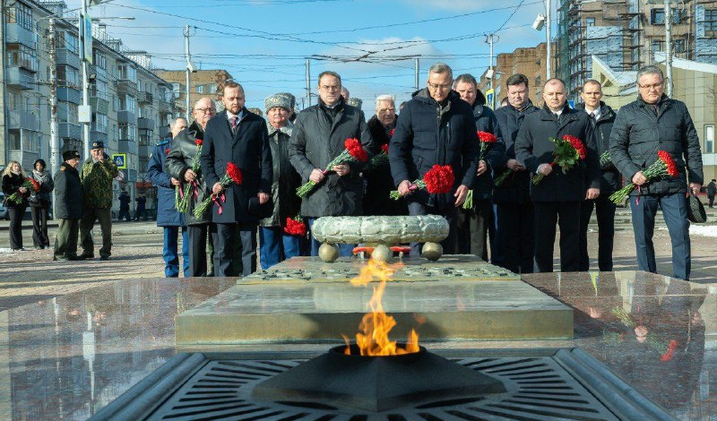
ГОРОДСКАЯ УПРАВА ГОРОДА КАЛУГИ
2025
Год защитника
Отечества
80-летие Победы в Великой Отечественной войне

